Slide 1
Цель государственной аккредитации
Целью государственной аккредитации является подтверждение соответствия образовательной деятельности и подготовки обучающихся по основным образовательным программам требованиям:
федеральных государственных образовательных стандартов;
образовательных стандартов (установленных образовательной организацией самостоятельно)

Slide 2
Аккредитационная экспертиза
При аккредитационной экспертизе соответствия содержания и качества подготовки обучающихся требованиям ФГОС по каждой заявленной для государственной аккредитации образовательной программе проводится анализ соответствия основной образовательной программы требованиям ФГОС (ОС) в части:
содержания, в том числе результатов освоения ОПОП;
сроков освоения ОПОП;
качества подготовки обучающихся по ОПОП;
учебно-методического обеспечения реализации ОПОП;
материально-технического обеспечения реализации ОПОП;
кадрового обеспечения ОПОП

Slide 3
http://nspkrf.ru
Рабочая группа по развитию системы профессионального образования и обучения в национальной системе квалификации
3

Slide 4
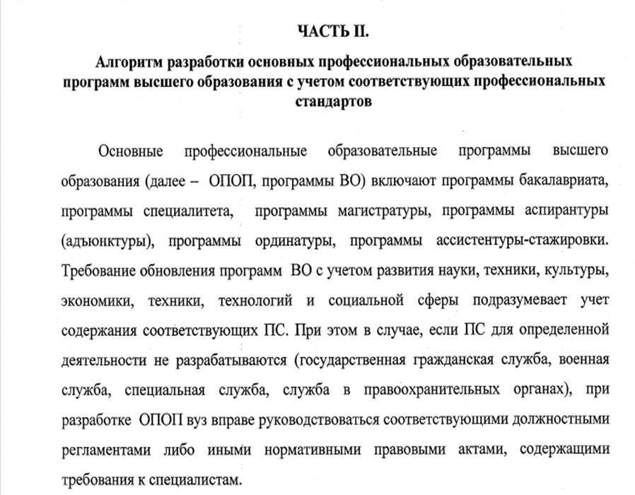
Методические рекомендации по разработке ОПОП и ДПП
с учетом соответствующих профессиональных стандартов
(утверждены Минобрнауки России 22 января 2015 г. № ДЛ-1/05 вн)

Slide 5
Порядок учета сведений о независимой оценке качества подготовки обучающихся введён Постановлением Правительства РФ от 15.08.2019 N 1052
58(2) При проведении государственной аккредитации учитываются сведения о независимой оценке качества подготовки обучающихся в организации, осуществляющей образовательную деятельность, по заявленным для государственной аккредитации образовательным программам, за исключением организаций, осуществляющих образовательную деятельность и находящихся в ведении федеральных органов исполнительной власти, указанных в части 1 статьи 81 Федерального закона "Об образовании в Российской Федерации".
Экспертной группой учитываются поступившие в аккредитационный орган результаты независимой оценки качества подготовки обучающихся, проведенной в течение 3 лет до дня подачи организацией, осуществляющей образовательную деятельность, заявления о проведении государственной аккредитации юридическими лицами, выполняющими независимую оценку качества подготовки обучающихся в соответствии со статьей 95.1 Федерального закона "Об образовании в Российской Федерации" (далее - организации), которые:
а) используют при проведении независимой оценки качества подготовки обучающихся оценочные средства, получившие рекомендации федерального учебно-методического объединения в соответствии с типовыми положениями об учебно-методических объединениях в системе образования и (или) согласованные советом по профессиональным квалификациям (при наличии);
б) относятся к общероссийским или иным объединениям работодателей, ассоциациям (союзам) или иным организациям, представляющим и (или) объединяющим профессиональное сообщество в профессиональной области;
в) привлекают для проведения независимой оценки качества подготовки обучающихся экспертов, квалификация которых соответствует уровням образования и профессиям, специальностям и направлениям подготовки, в отношении которых проводится указанная оценка.

